Slide 1






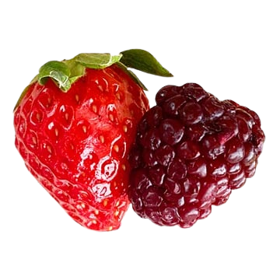

THỰC ĐƠN TUẦN 34 TRƯỜNG TRUNG HỌC CƠ SỞ NGUYỄN GIA THIỀU
Từ ngày 25/09/2023 đến ngày 29/09 /2023
Đơn giá 40.000 VNĐ bao gồm 01 bữa ăn trưa-Tráng miệng và thuế
(Thực đơn được xây dựng theo "Thực đơn cân bằng dinh dưỡng" được thực hiển bởi Bộ giáo dục và đào tạo và Viện Dinh Dưỡng Quốc Gia)
Tuần | Thứ | Món chính | Món mặn 1 | Món mặn 2 | Món xào | Món canh | Bữa phụ | Năng lượng bữa trưa (KCAL) | Đáp ứng nhu cầu hằng ngày 40-50 % | Tỉ Lệ (%) |  |  | Năng lượng bữa phụ (KCAL) | Đáp ứng % nhu cầu năng lượng/ngày
 |  |  |  |  |  |  |  |  |  | P | L | G
Tiêu Chuẩn |  |  |  |  |  |  |  |  | 40%-50% | 25.0-35.0 | 30.0-40.0 | 50.0-65.0
Tuần 34 28/04/2025 | Hai 28/04 | Cơm | Thịt chiên xù | Trứng tráng hành | Su su cà rốt luộc chấm vừng | Canh bầu nấu tôm nõn | Sữa fristi Cô gái Hà Lan | 884.6 | 45.8 | 34.6 | 37.8 | 58.6 | 88 | 7.5
 | Ba 29/04 | Cơm | Tôm thịt rim hành | Giò lụa hấp tiêu | Rau muống xào tỏi | Canh rau muống dầm me | Sữa chua Phù Đổng | 864.8 | 43.6 | 31.4 | 35.8 | 56.2 | 99 | 7,5
 | Tư 30/04 |  | Nghỉ lễ |  |  |  | Nghỉ lễ |  |  |  | Nghỉ lễ
 | Năm 01/05 |  | Nghỉ lễ |  |  |  | Nghỉ lễ |  |  |  | Nghỉ lễ
 | Sáu 02/05 |  | Nghỉ lễ |  |  |  | Nghỉ lễ |  |  |  | Nghỉ lễ
 | Ghi chú : (1) Phần trăm năng lượng được tính trên tổng năng lương mỗi ngày
 | (2) Phần trăm Protein,Lipid,Glucid được tính trên tổng năng lượng của một bữa
 | (3) Tổng số loại nguyên liệu sử dụng trong thực đơn,không bao gồm gia vị
 | (4) Tổng lượng rau củ quả trong thực đơn,chưa bao gồm trái cây tráng miệng
 | (5) Tổng lượng muối từ các gia vị chứa muối sử dụng trong thực đơn

